Slide 1
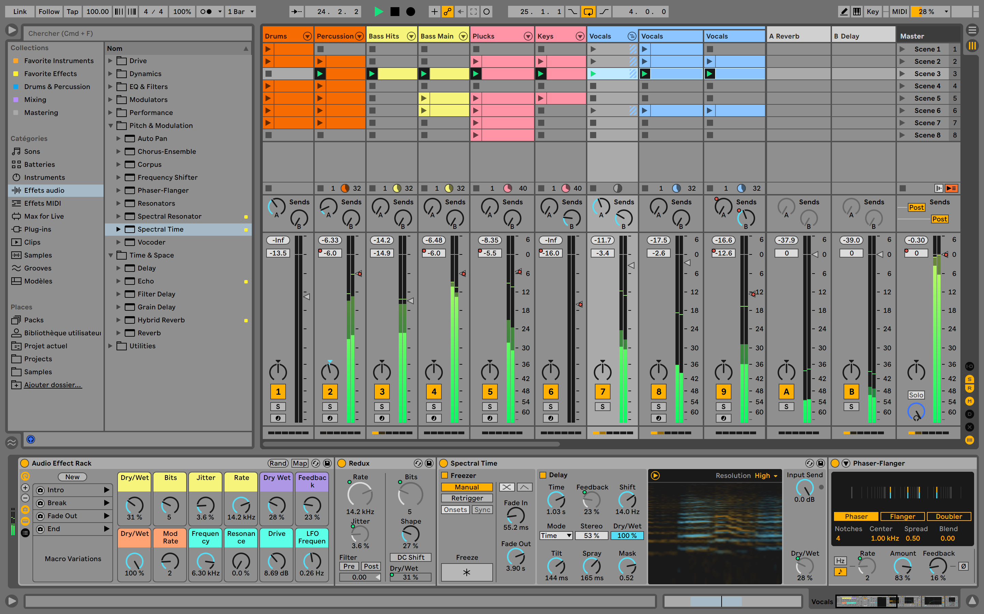
La MAO en musicothérapie
Brice TERRIÉ - Musicothérapeute

Slide 2
Présentation

Slide 3
- La chaîne du son analogique
- La chaîne du son numérique
- En musicothérapie
Plan

Slide 4
La chaine du son analogique

Slide 5
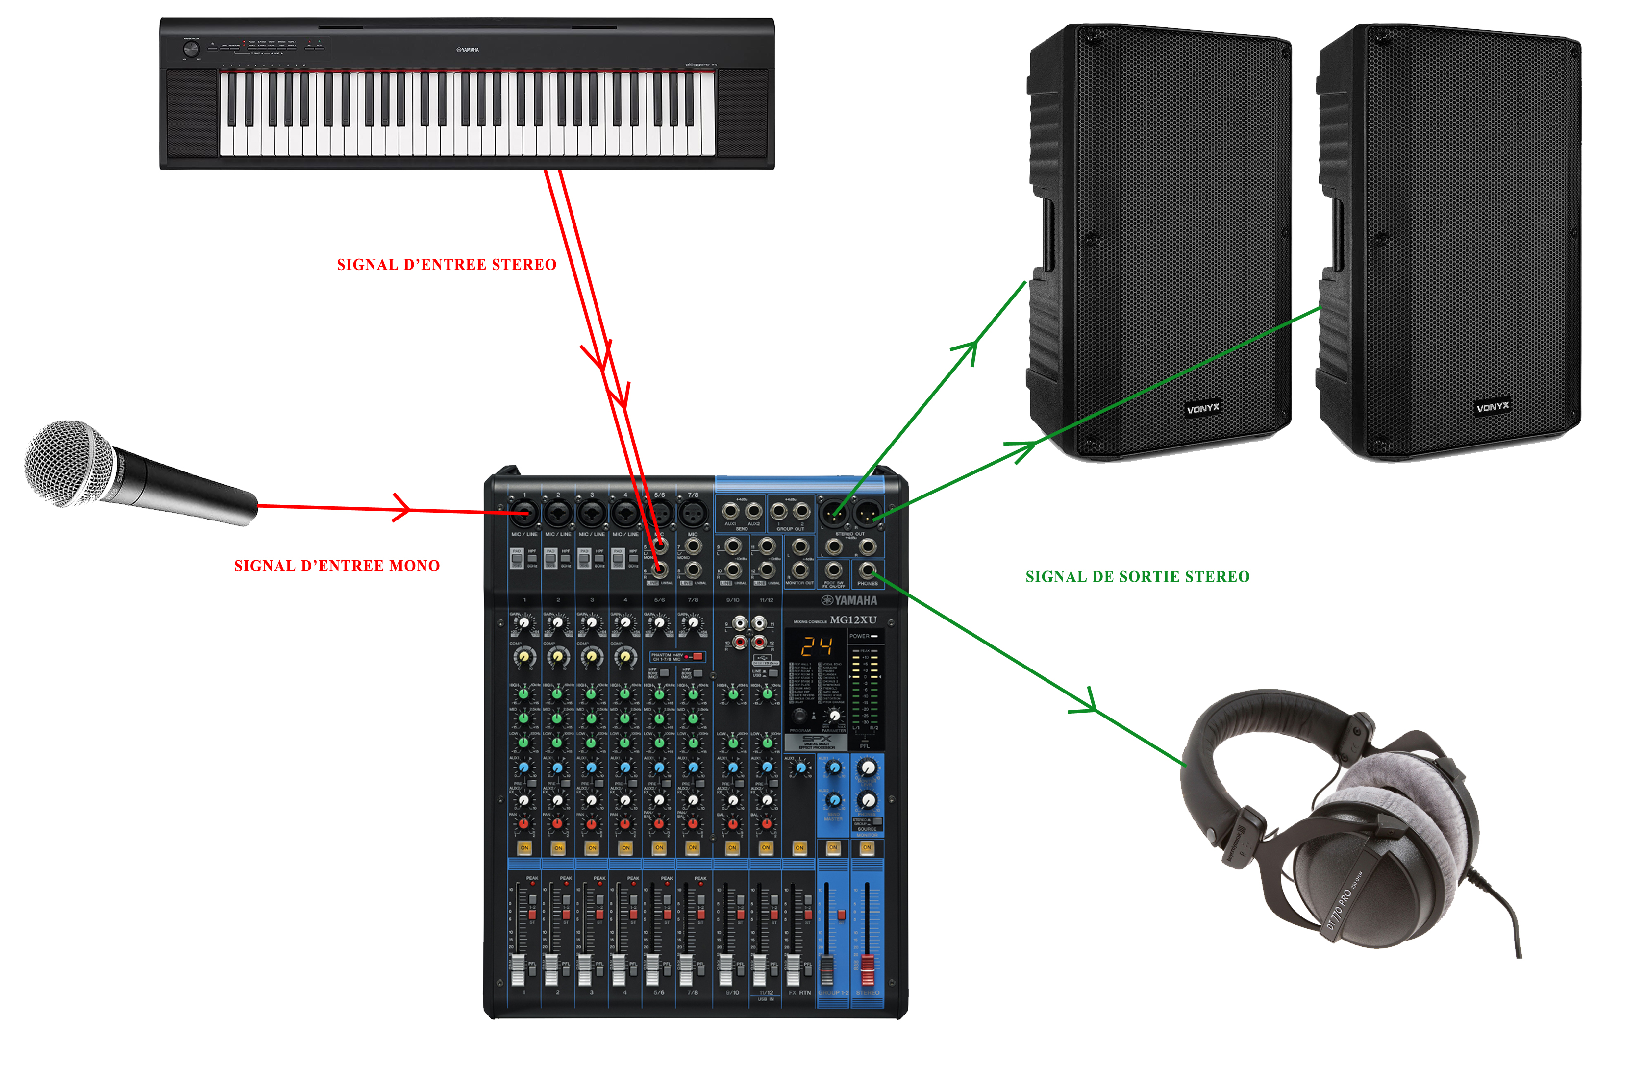
La chaine du son analogique

Slide 6
Les micros
Dynamiques
Statiques

Slide 7
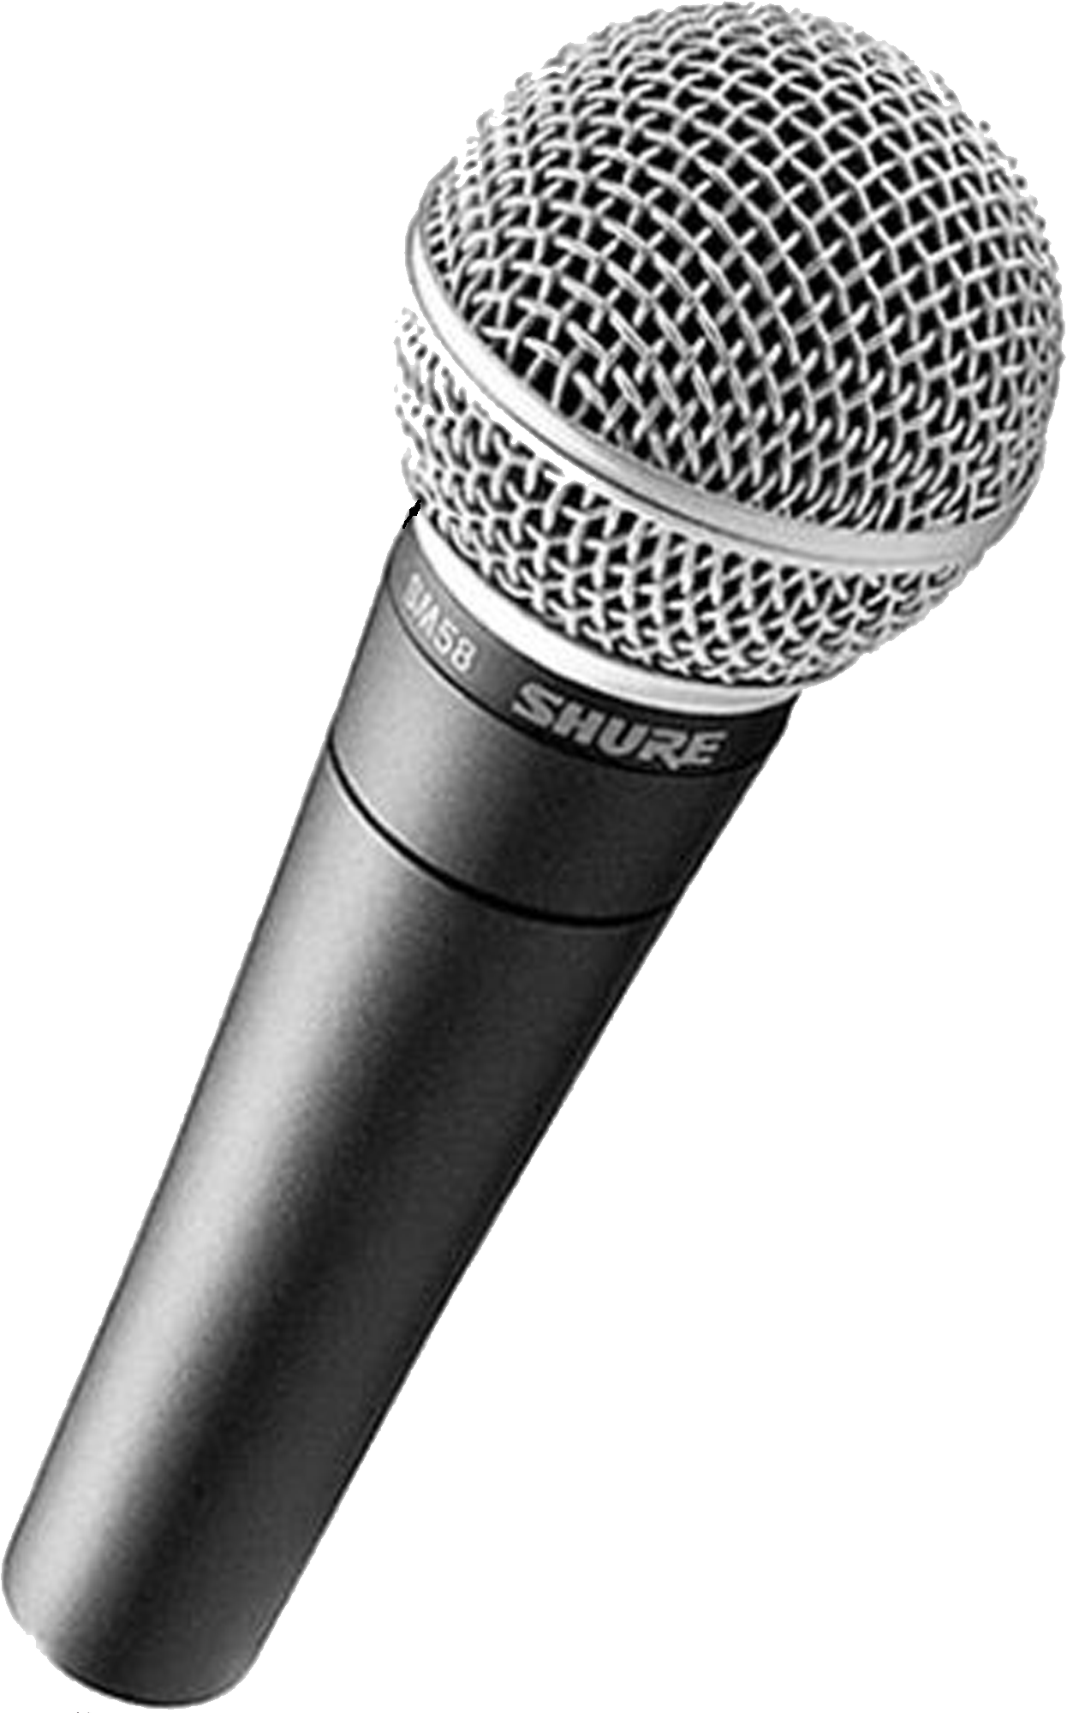
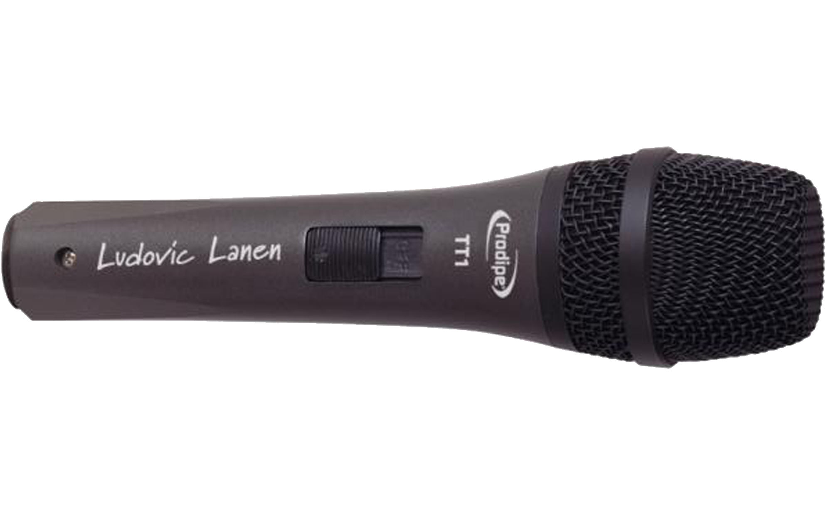
Les micros dynamiques

Slide 8
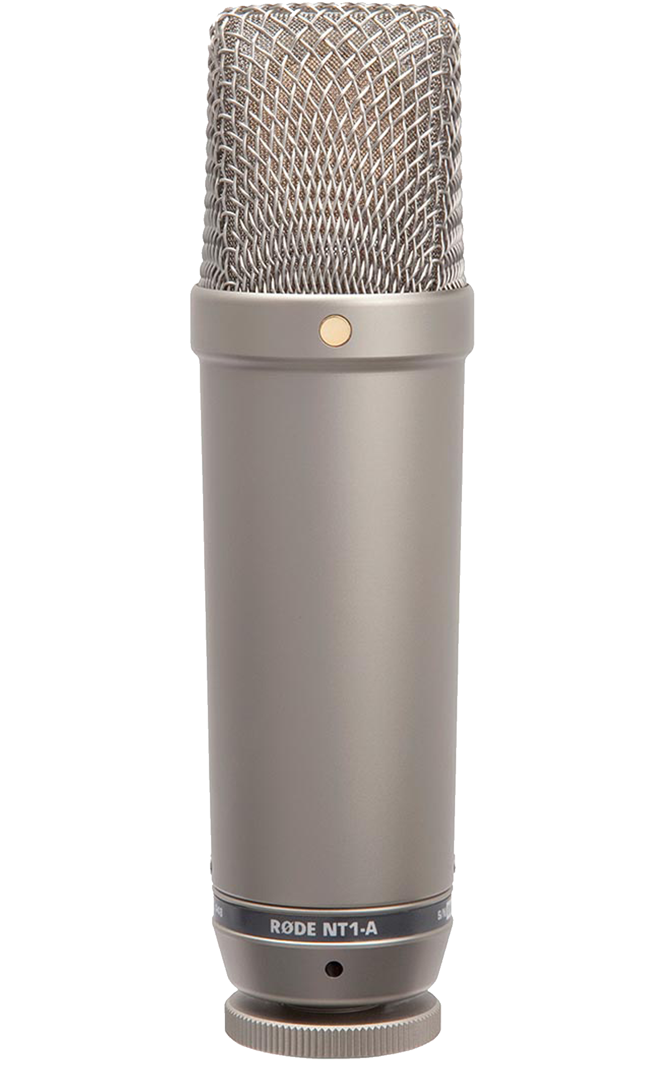
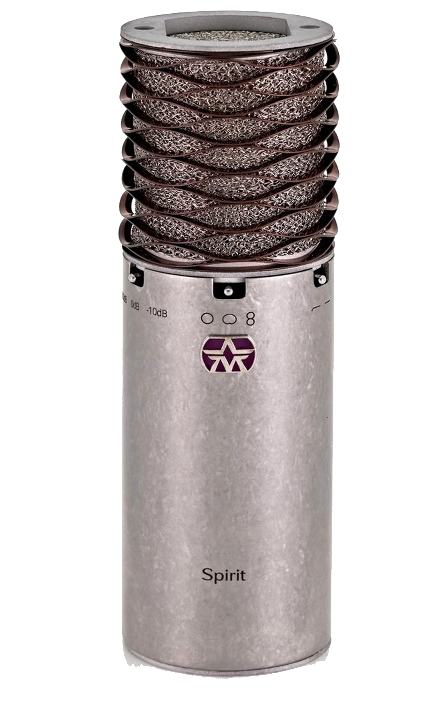
Les micros statiques

Slide 9
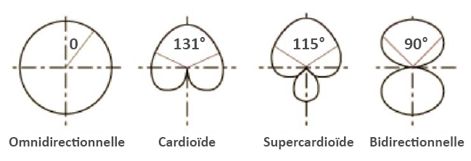
La directivité

Slide 10
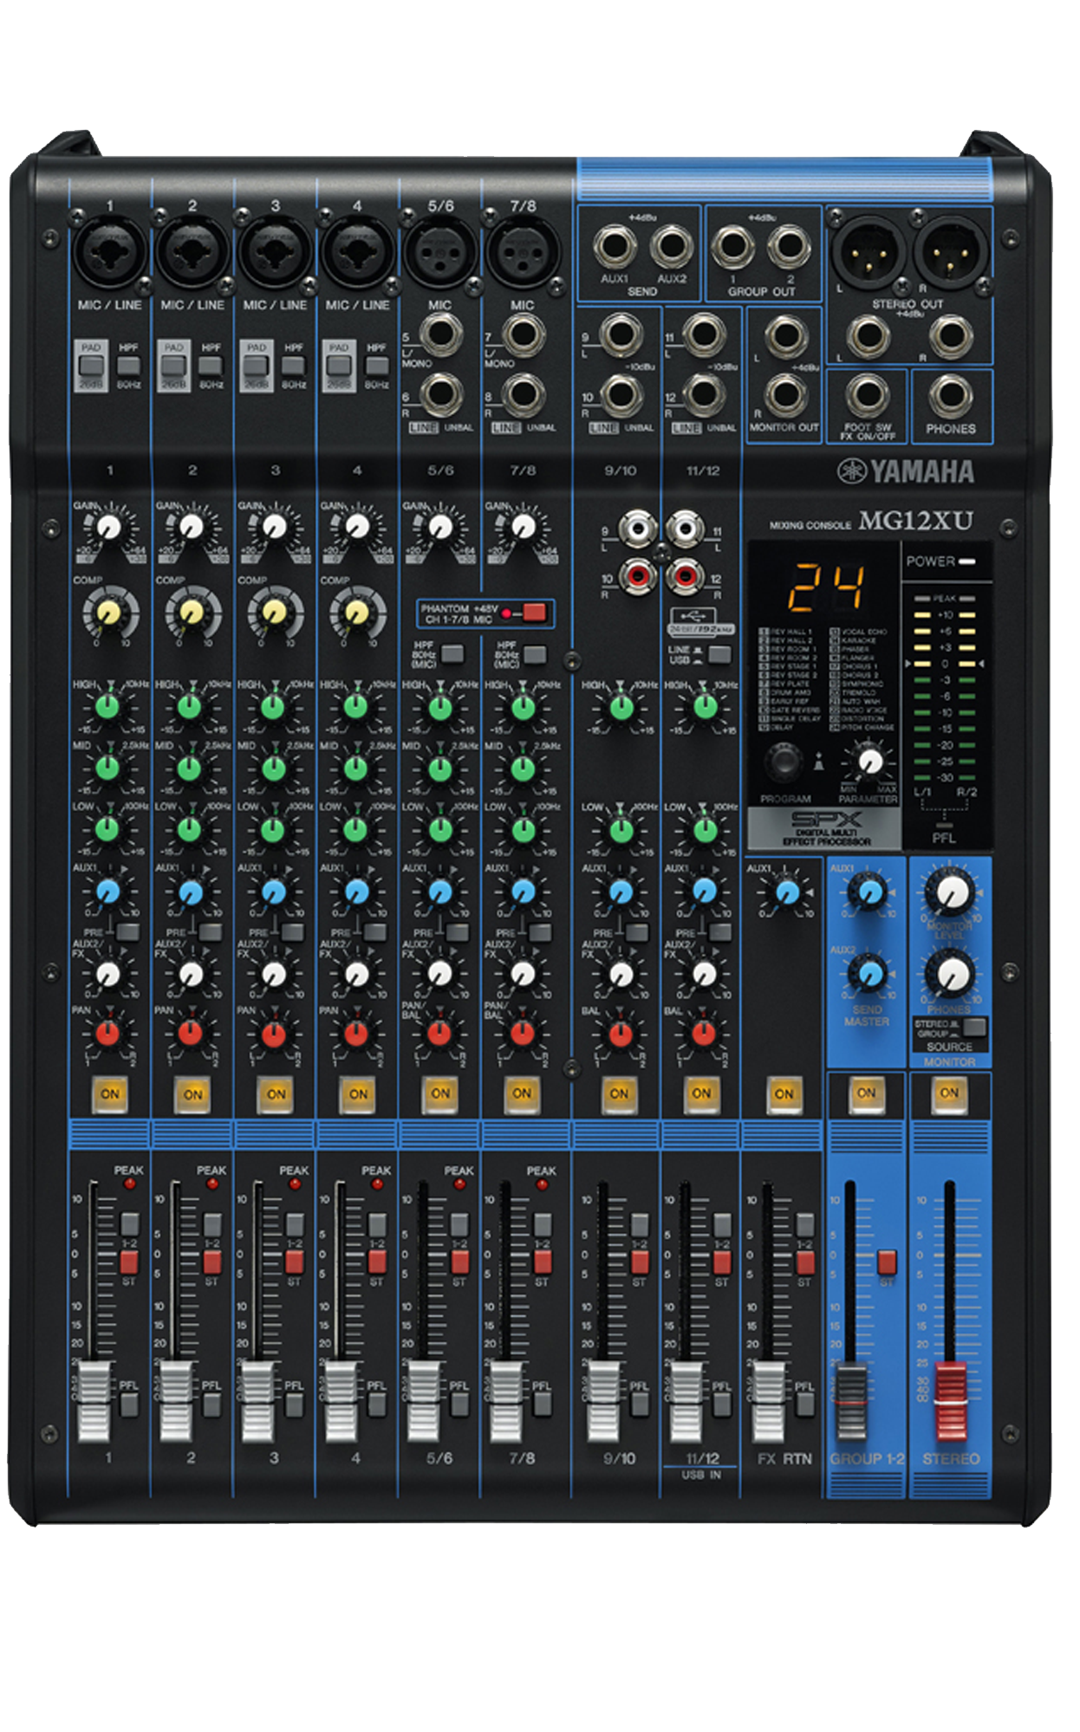
Les consoles

Slide 11
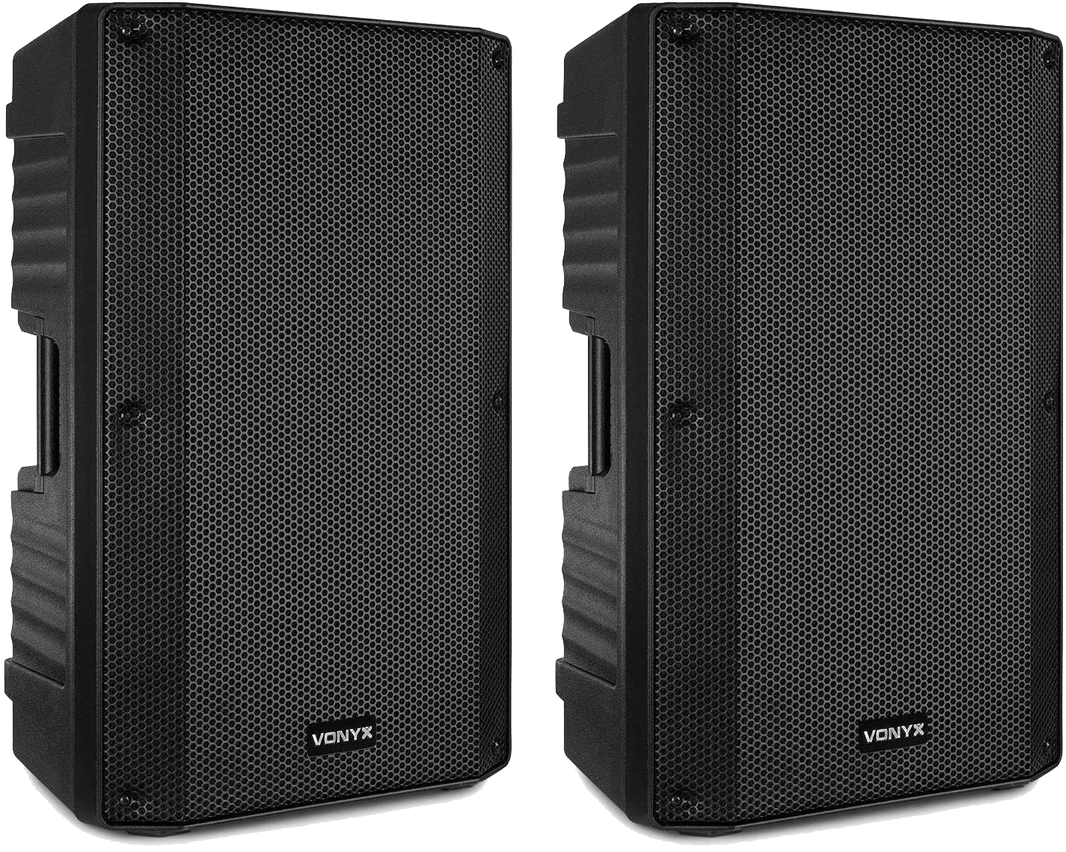
La diffusion

Slide 12
La chaine du son numérique

Slide 13
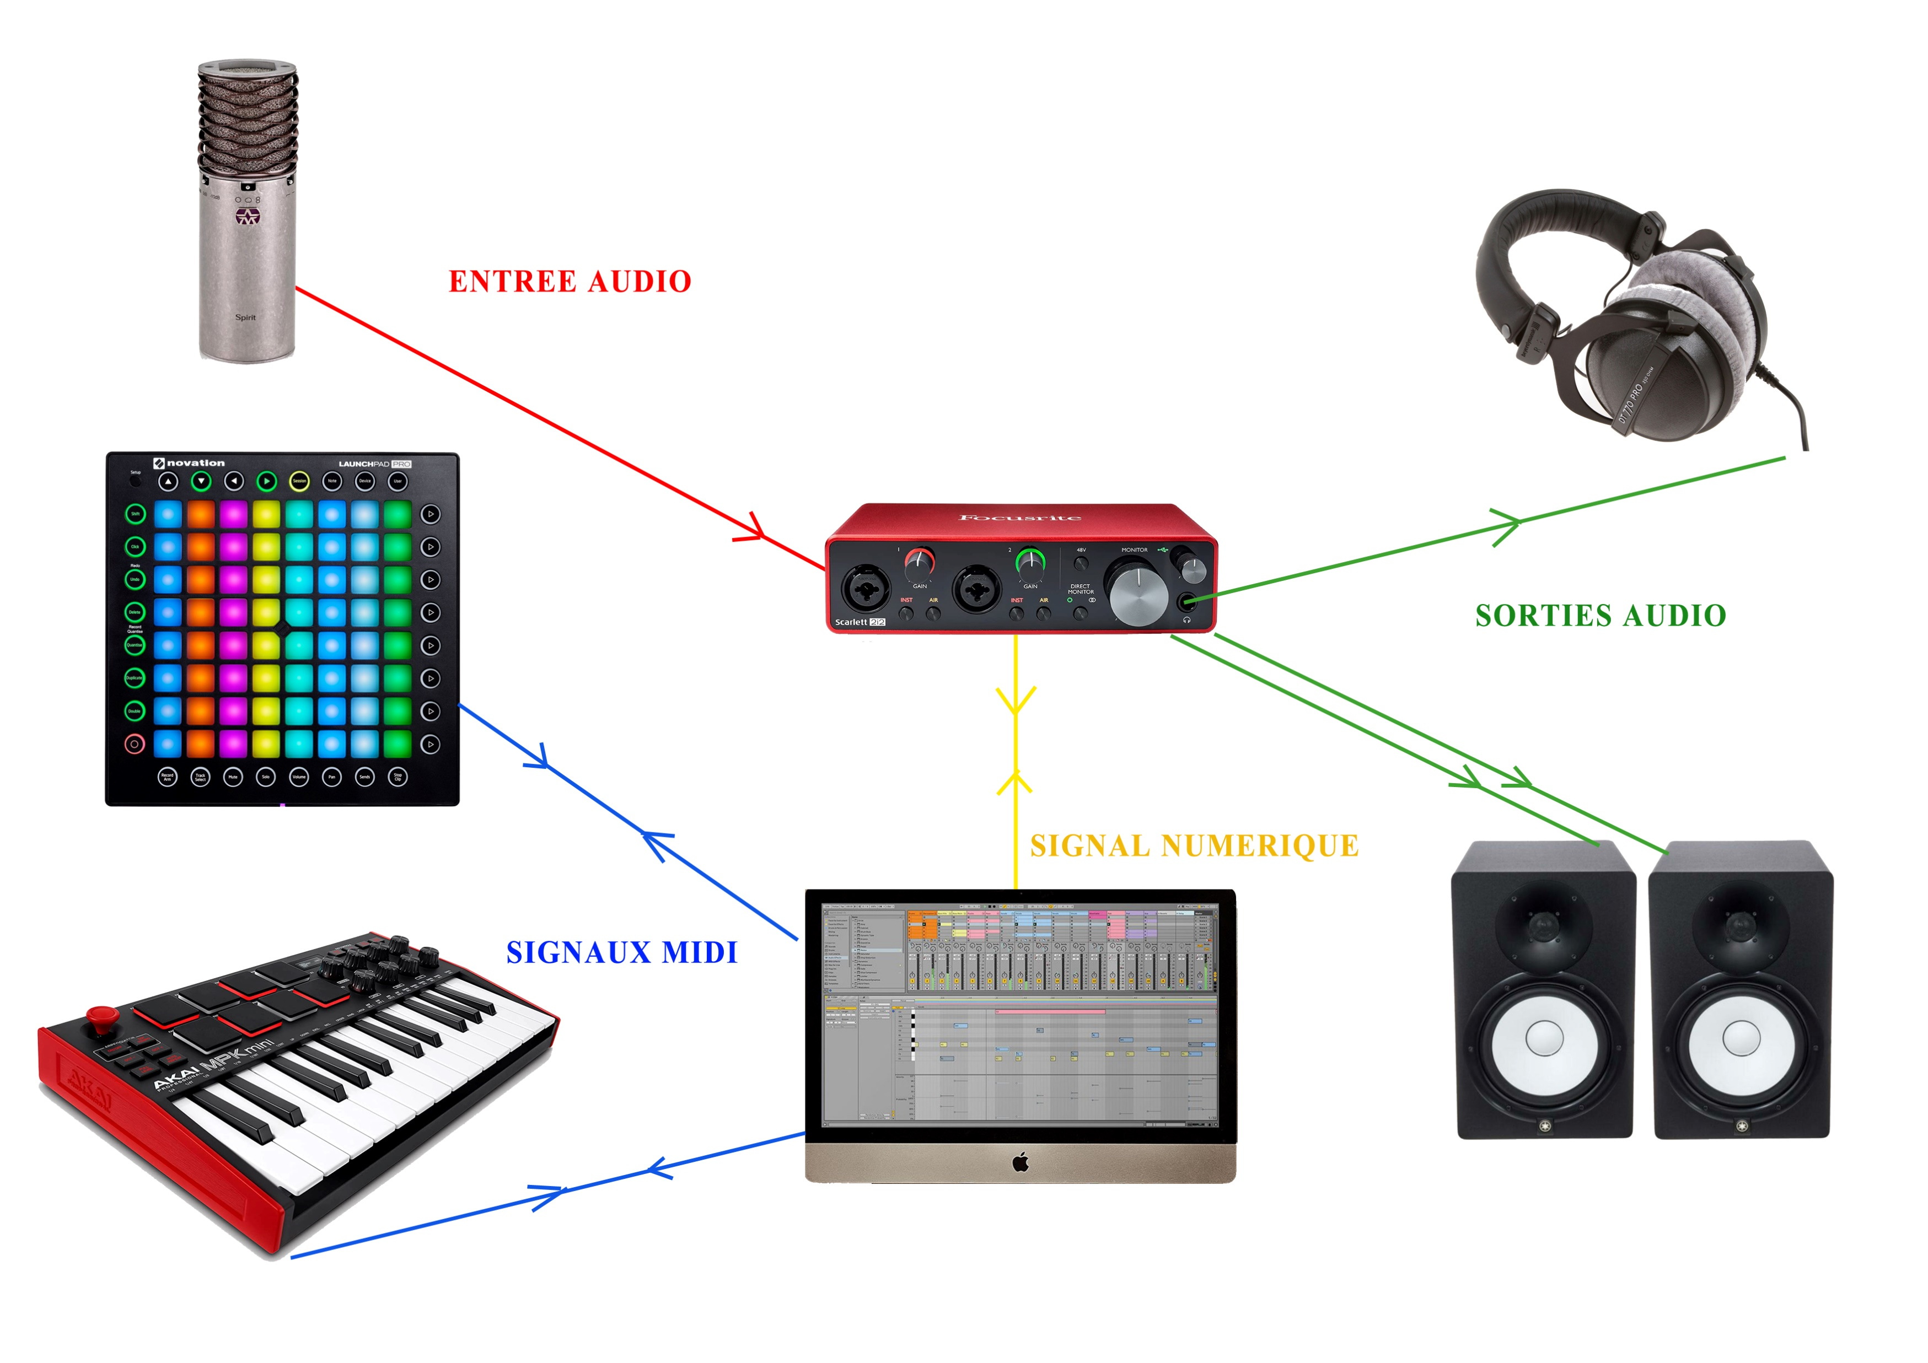

Slide 14
L’ordinateur

Slide 15
L’ordinateur
Le séquenceur

Slide 16
L’ordinateur
Le séquenceur
Les plug-ins
    Effets virtuels
    Instruments virtuels

Slide 17
L’ordinateur
Le séquenceur
Les plug-ins
    Effets virtuels
    Instruments virtuels
Clavier maître

Slide 18
L’ordinateur
Le séquenceur
Les plug-ins
    Effets virtuels
    Instruments virtuels
Clavier maître
Surface de contrôle

Slide 19
L’ordinateur - Enceintes
Le séquenceur
Les plug-ins
    Effets virtuels
    Instruments virtuels
Clavier maître
Surface de contrôle

Slide 20
L’ordinateur - Enceintes
Le séquenceur - Casque
Les plug-ins
    Effets virtuels
    Instruments virtuels
Clavier maître
Surface de contrôle

Slide 21
En musicothérapie

Slide 22
En musicothérapie
- Pourquoi ?

Slide 23
En musicothérapie
Pourquoi ?
Comment ?

Slide 24
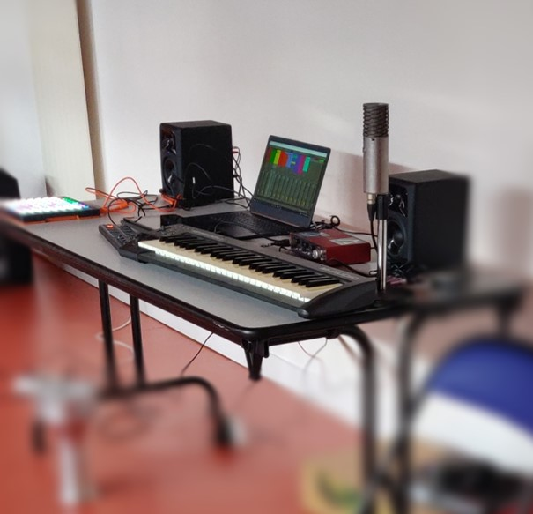

Slide 25
En musicothérapie
Pourquoi ?
Comment ?
Observations

Slide 26
En musicothérapie
Mise en pratique

